Slide 1
Making your life easier
Par Equipe FB 3.4

Slide 2
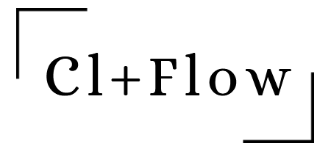
Agenda
01
Plan de gestion
05
Partie application
Etalonnage
09
06
Différents concepts et choix
Partie assemblage et impression 3D
02
Besoins
10
Modèle d’affaires et économie
03
Problème
07
Partie Tuyauterie
11
04
Critères de conception
Partie Electrique
12
Analyse FFOM, difficultés rencontrées et étapes futures
08

Slide 3
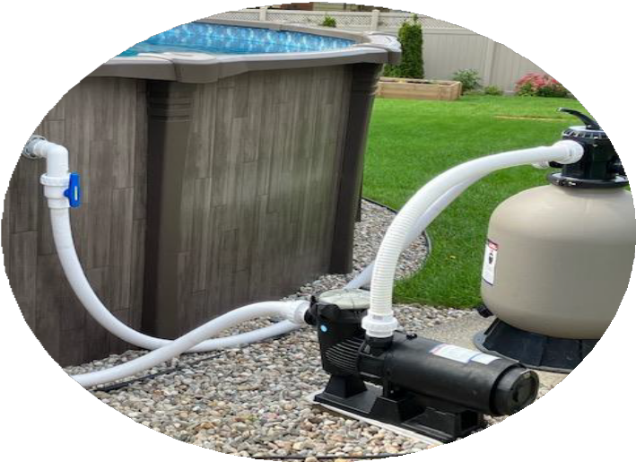
Le problème
« Nous devons concevoir un système qui automatise la distribution du chlore dans sa piscine qui évite de soulever des charges lourdes et qui résiste aux différentes conditions météorologiques pour notre cliente. Le système doit être simple à utiliser, abordable et il doit être sécuritaire pour les jeunes enfants ».

Slide 4
Besoins
Utilise Chlore Liquide
Automatisation
Facilité d'utilisation
Montage et démontage facile
Étanche + Résistances aux températures critiques
Budget
Léger

Slide 5
Plan de gestion de projet

Slide 6
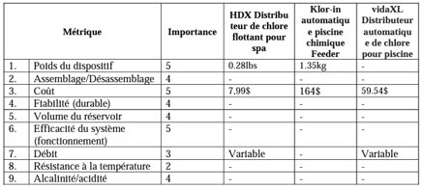
Etalonnage
Points clés :​
Utilisation de chlore en tablettes​
Ajustement manuel de la quantité de chlore​

Slide 7
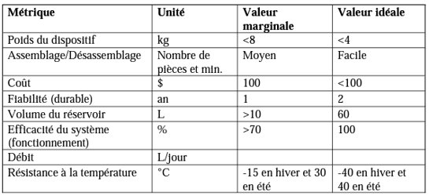
Spécifications cibles
Facilité d'utilisation ​
Budget ​
Système automatisation et sécurité ​
Etanchéité​

Slide 8
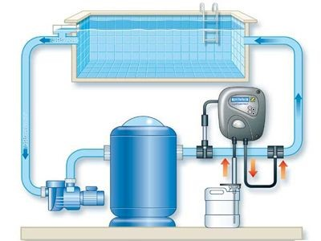
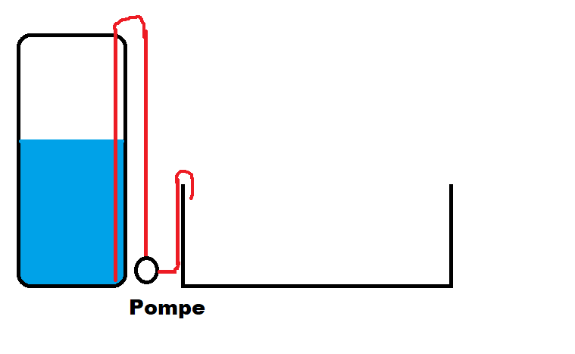
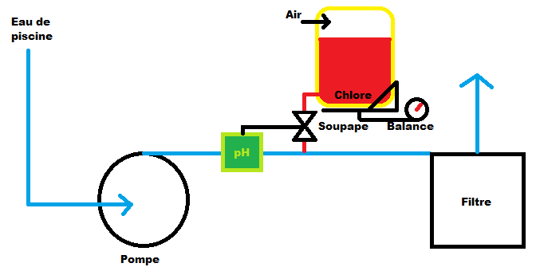
Différents concepts

Slide 9
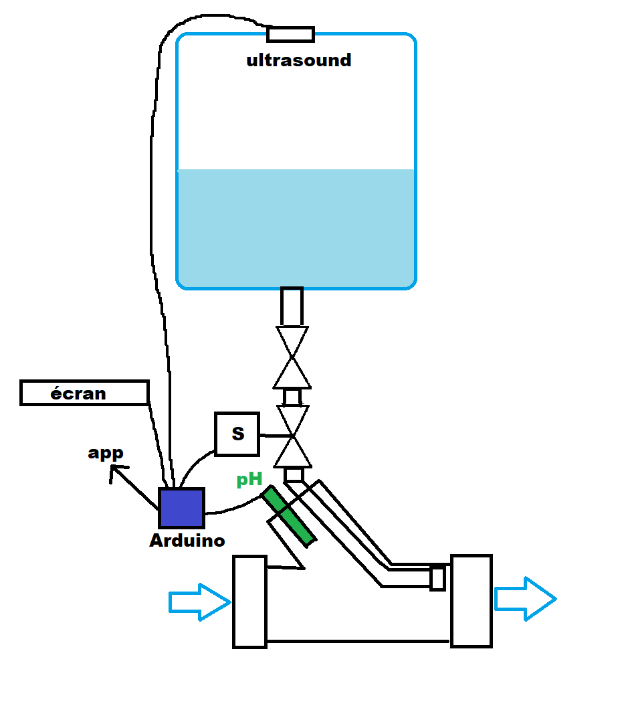
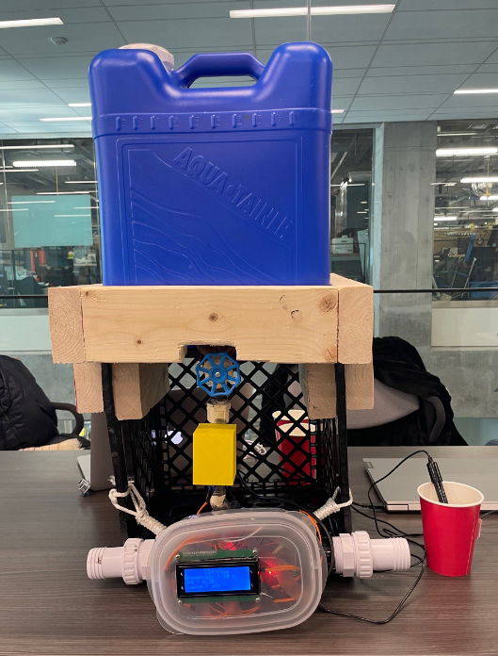
Choix du concept
Modifications
Ultrasound opposé a la balance
Support avec caisse à lait
Entre le filtre et la piscine à la place de entre la pompe et le filtre

Slide 10
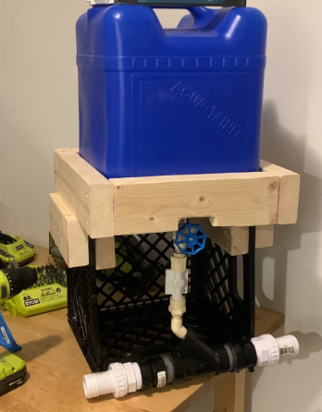
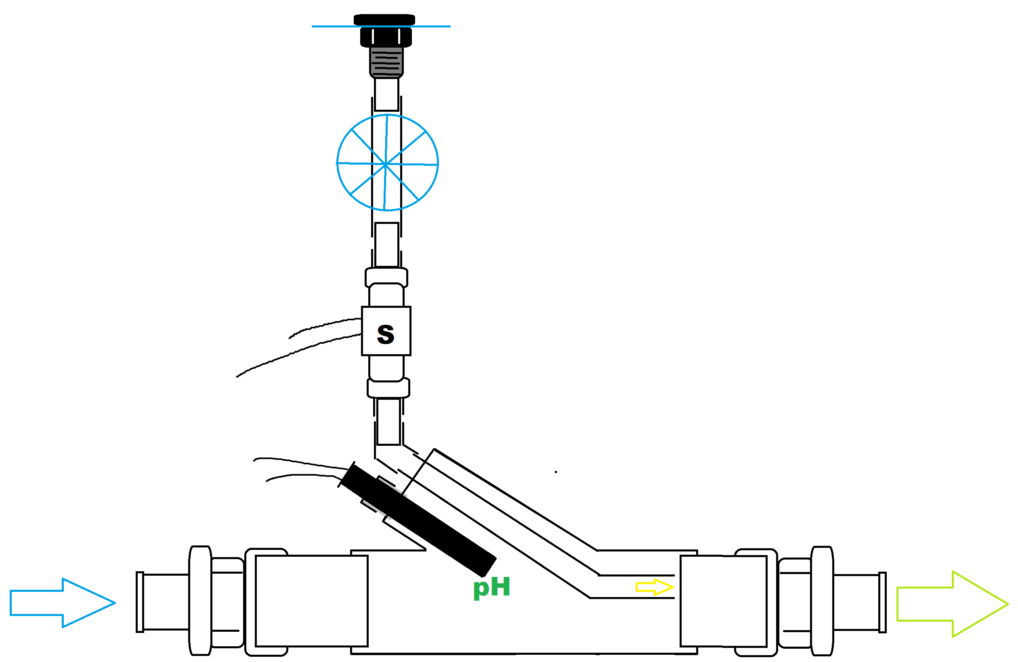
Sous système : Partie Tuyauterie

Slide 11
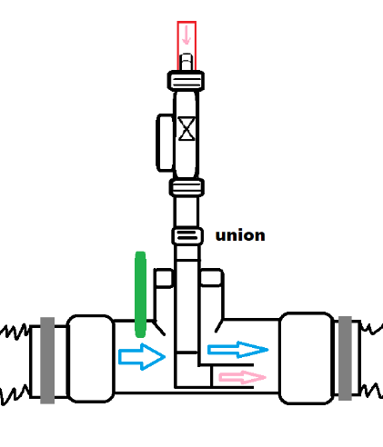
Sous système : Partie Tuyauterie (suite)
Concept initial
Concept Modifié
Ajouts
Bulkheads
Soupape
Angles
Problèmes rencontrés
PH a eu besoin d'être calibré
Trou dans le tuyau
Étanchité

Slide 12
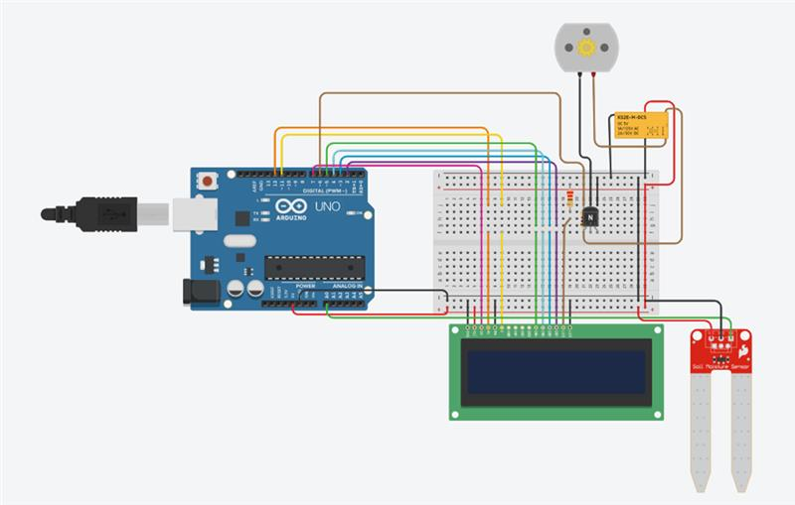
Sous système : circuit électronique
Concept initial
Problèmes rencontrés
Trop de fils pour l’écran
La valve nécessite un signal d’entrée de 12V
valve
Solutions
Utiliser un module I2C
Alimenter l’Arduino avec du 12V
pH

Slide 13
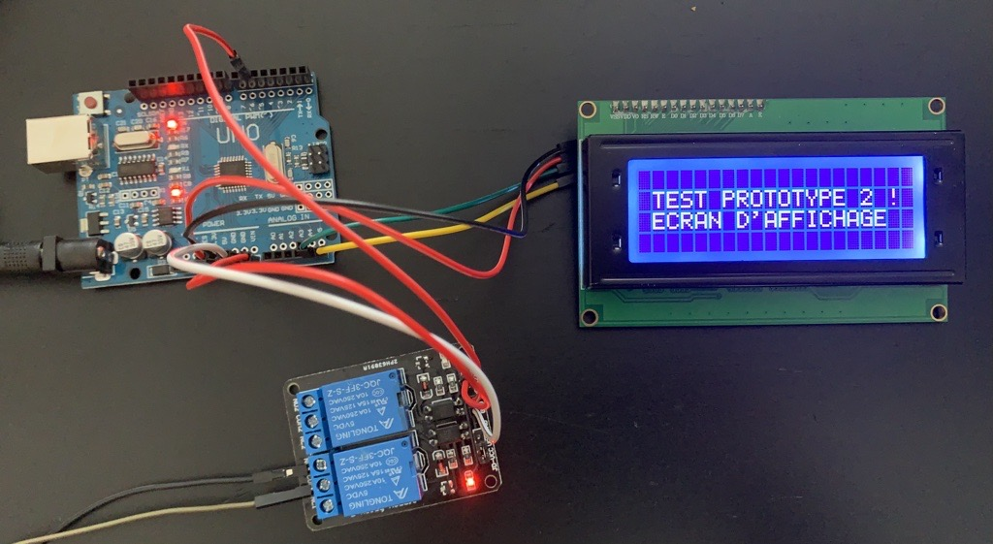
Sous système : circuit électronique (suite)
Essais des solutions
Résultats
Circuit simplifié
Tout fonctionne comme prévue
Module I2C
Prochaines étapes
Implémenter les autres composantes :
capteur ultrason
électrovanne
capteur pH
12V Input

Slide 14
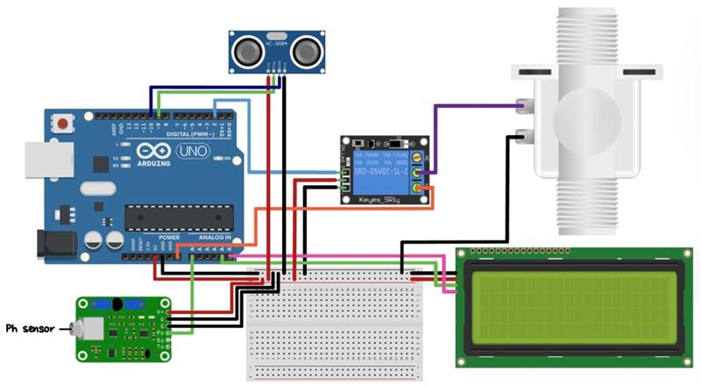
Sous système : circuit électronique (suite)
Circuit complet modifié
Problèmes rencontrés
Capteur pH pas encore reçu, nécessite d’être calibré
Le flow de l’électrovanne est faible
Un module Wifi ESP32 est nécessaire pour l’utilisation de l’application avec le capteur ultrason

Slide 15
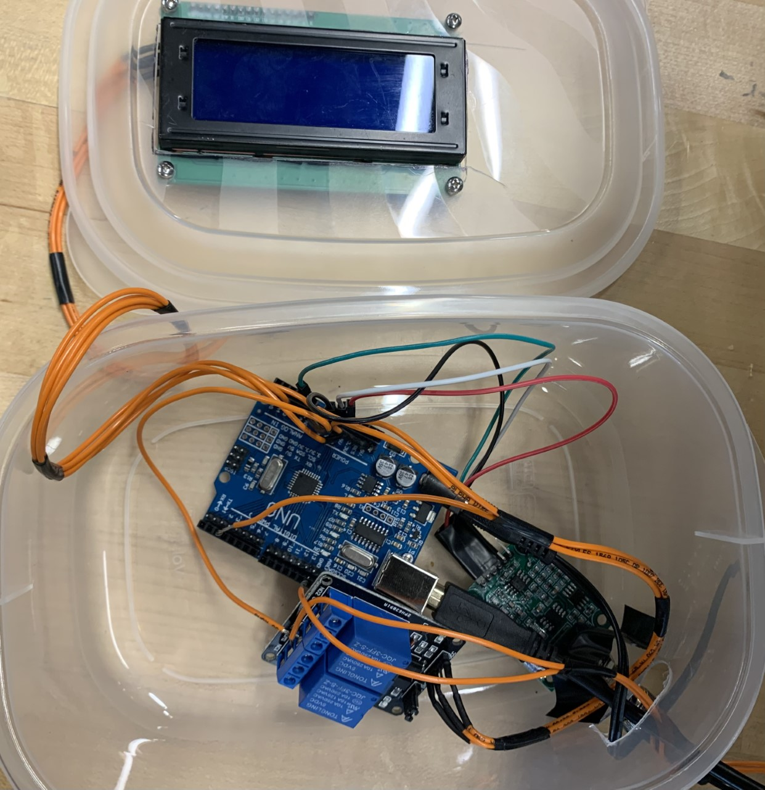
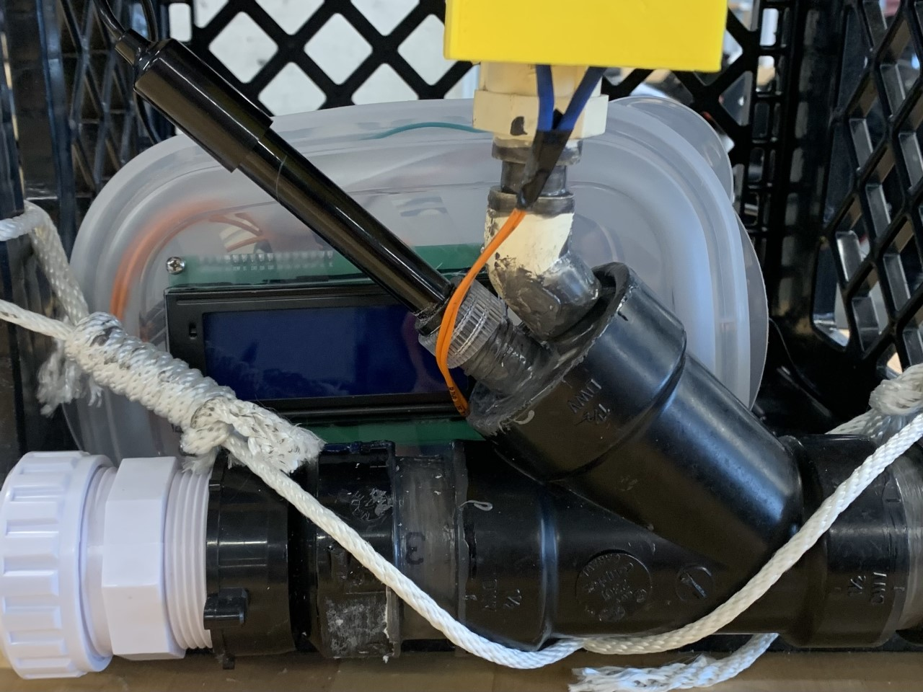
Sous système : circuit électronique (suite)
Circuit complet assemblé

Slide 16
Sous système : circuit électronique (suite)
Programmation de l’affichage
Réservoir vide
pH faible
pH trop élevé
pH idéal

Slide 17
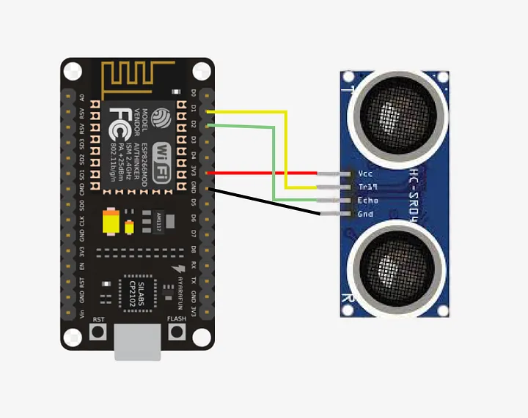
Sous système : Application

Slide 18
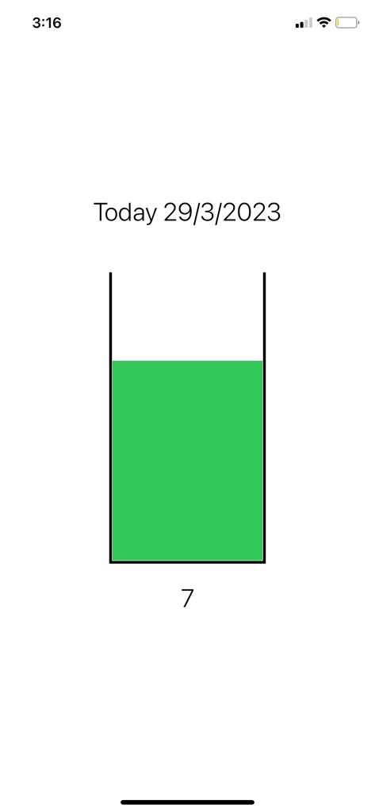
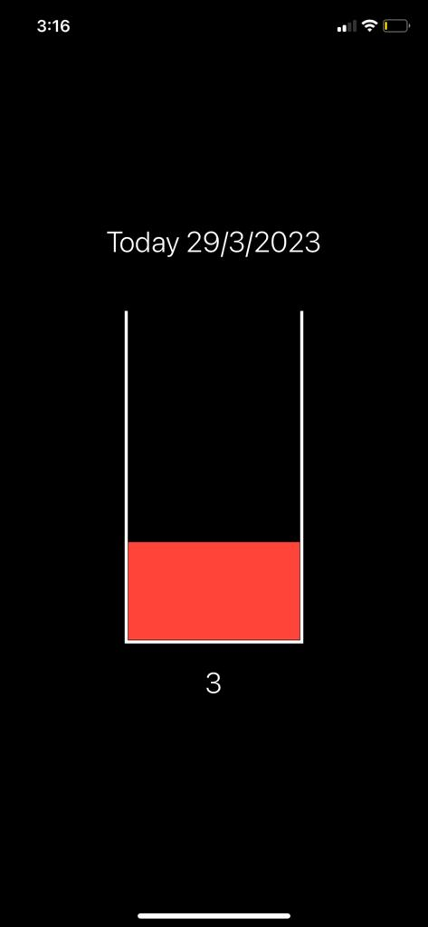

Slide 19
Sous système : Assemblage et Impression 3D
Simulation CAO
Logiciel
Plug pour capteur pH
Boîtier electrovanne

Slide 20
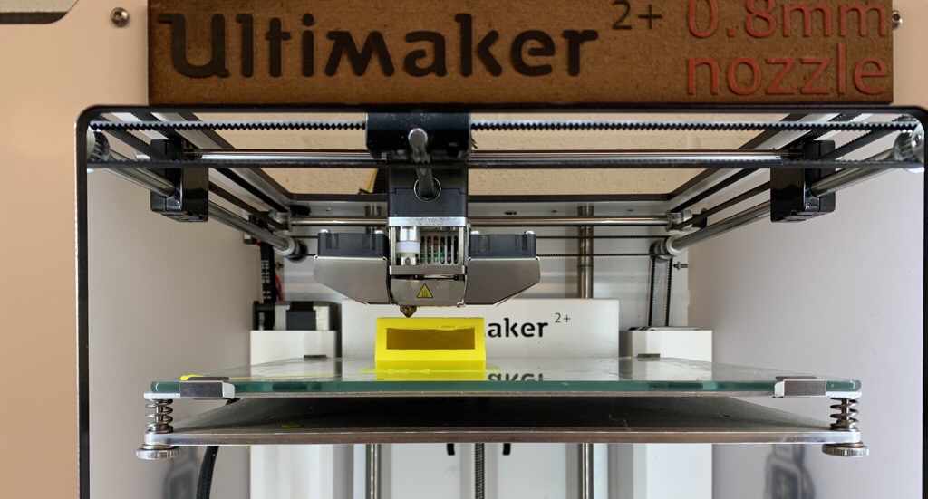
Sous système : Assemblage et Impression 3D
Impression 3D
Difficultés
Dimensionnement des pièces
Modification du fichier STL sur cura pour impression
Mauvaise impression du au manque de matériau et mauvaise mesure (retard de réception capteur pH)

Slide 21
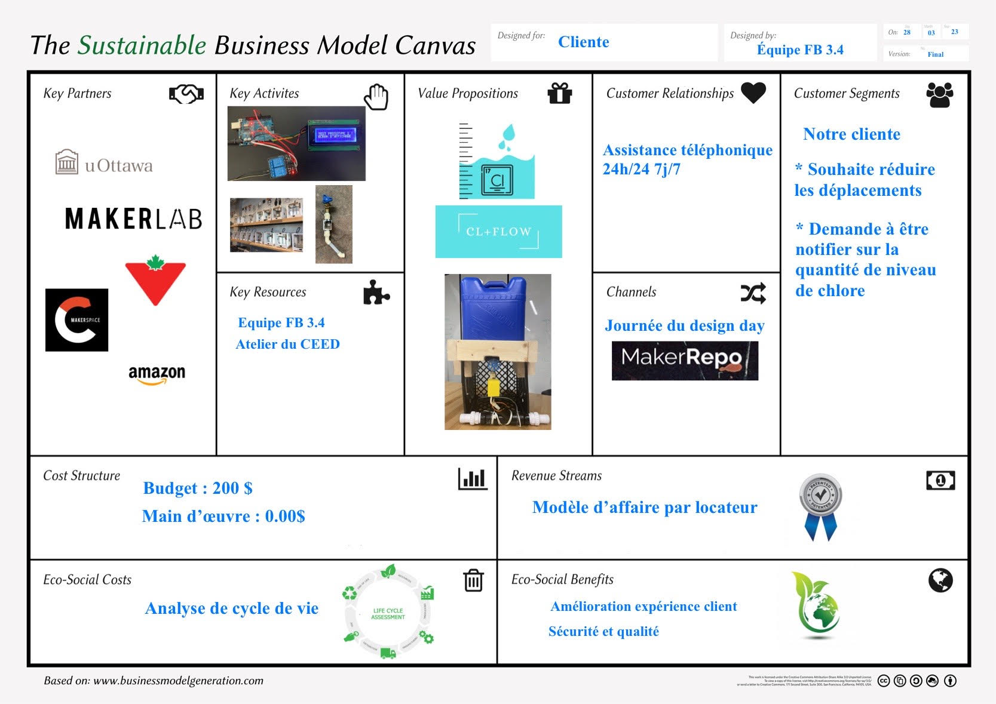
Modèle d’affaire et Plan d’économie

Slide 22
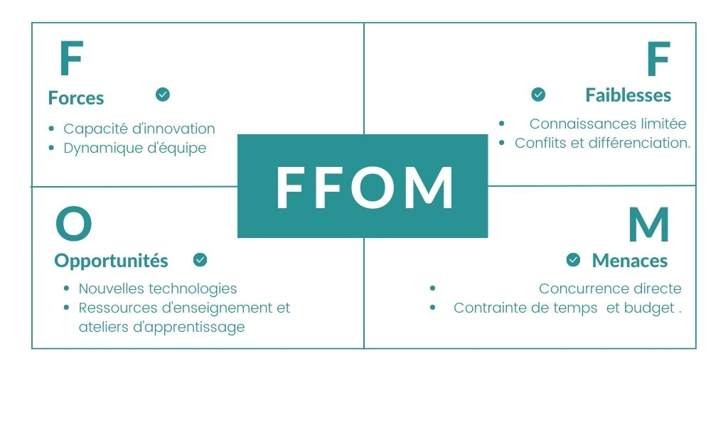
Analyse FFOM

Slide 23
Difficultés Rencontrées
Reception tardive de certains équipements
Assemblage total du système méthode choisie était l'impression 3D qui prenait beaucoup de temps
Connaissances et ressources limitées sur codage avec Swift et Xcode pour IOS
Écoulement faible
Contrainte de temps pour faire plus de test

Slide 24
Etapes Futures
Faire plus d'essais avec le produit
Augmenter le débit et taux d'écoulement à travers l'électrovanne
Acheter un module wifi ESP32 et lié directement au circuit électronique du système (capteur ultrason)

Slide 25
DÉMONSTRATION

Slide 26
Merci
Des questions ?
Présenter par:
Assia Rguib ​
Dounia Tsamo
Juliette Leprohon ​
Jean-Paul Binnendyk​

